Slide 1

Порядок предоставления услуг

Slide 2
Содержание
1. Регистрация ООО
3
2. Регистрация ИП и КФХ
5
3. Разработка Бизнес-Плана
7
4. Содействие в размещении на электронных торговых площадках
9
5. Создание и модернизация web-сайтов, интернет-магазинов и мобильных приложений
11
6. Участие в выстовочно-ярмарочных мероприятий на территории РФ и международных выставках
13
7. Патентование и сертификация
15
8. Брендирование и разработка фирменного стиля
17
9. Обучение МСП
19

Slide 3
1.
Регистрация ООО
Госпошлина не уплачивается.

Slide 4

Заявление государственной регистрации юридического лица при создании, подписанное заявителем (форма Р11001) Госпошлина не уплачивается
Решение о создании юридического лица в виде протокола, договора, или иного документа в соответствии с законодательством Российской Федерации
Срок предоставления государственной услуги составляет 3 рабочих дня с момента подачи заявителем заявления о государственной регистрации юридического лица при создании
Доверенность, оформленная уставленном законом порядке
Учредительный документ юридического лица (Устав или положение)
Выдача Свидетельства о постановке на учет юридического лица в налоговом органе, лист записи ЕГРЮЛ, Устав с отметкой регистрирующего органа, Решение об отказе в государственной регистрации (в случае отказа в предоставлении государственной услуги)

Slide 5
2.
Регистрация ИП и КФХ Госпошлина не уплачивается.

Slide 6

Заявление о государственной регистрации физического лица в качестве индивидуального предпринимателя (форма №21001; №21002)
Документ, удостоверяющий личность (паспорт) (для физического лица)
Результат услуги.
1.Свидетельство о постановке на учет в качестве индивидуального предпринимателя
2. Лист ЕГРИП
3. Решение об отказе в государственной регистрации (в случае отказа в предоставлении государственной услуги)
Срок предоставления государственной услуги составляет не более 3 рабочих дней с момента подачи заявителем заявления о государственной регистрации физического лица в качестве индивидуального предпринимателя
Вновь созданы за 2020 г. (Майкопский район): 2 ИП

Slide 7
3.
Разработка Бизнес-Плана
(для субъектов МСП бесплатно, в рамках лимита ЦПП РА).

Slide 8

Заявка субъекта МСП
Передача заявки партнёру
Сбор и анализ информации
Разработка и передача бизнес-плана
Разработано бизнес-планов (Майкопский район): 4

Slide 9
4.
Содействие в размещении электронных торговых площадках
(для субъектов МСП бесплатно, в рамках лимита ЦПП РА).

Slide 10

Заявка субъекта МСП
Скоринг и подбор площадки
Подбор исполнителя
Заключение трехстороннего договора (кроме Витрины региона)
Перевод, редактирование текста
Сбор необходимой информации от субъекта МСП
Размещение субъекта СМП на электронной площадке
Реклама и продвижение магазина на площадке
Сопровождение магазина
Размещение на электронно-торговых площадках (Майкопский район): 2

Slide 11
5.
Создание и модернизация web-сайтов, интернет-магазинов и мобильных приложений
(для субъектов МСП бесплатно, в рамках лимита ЦПП РА).

Slide 12

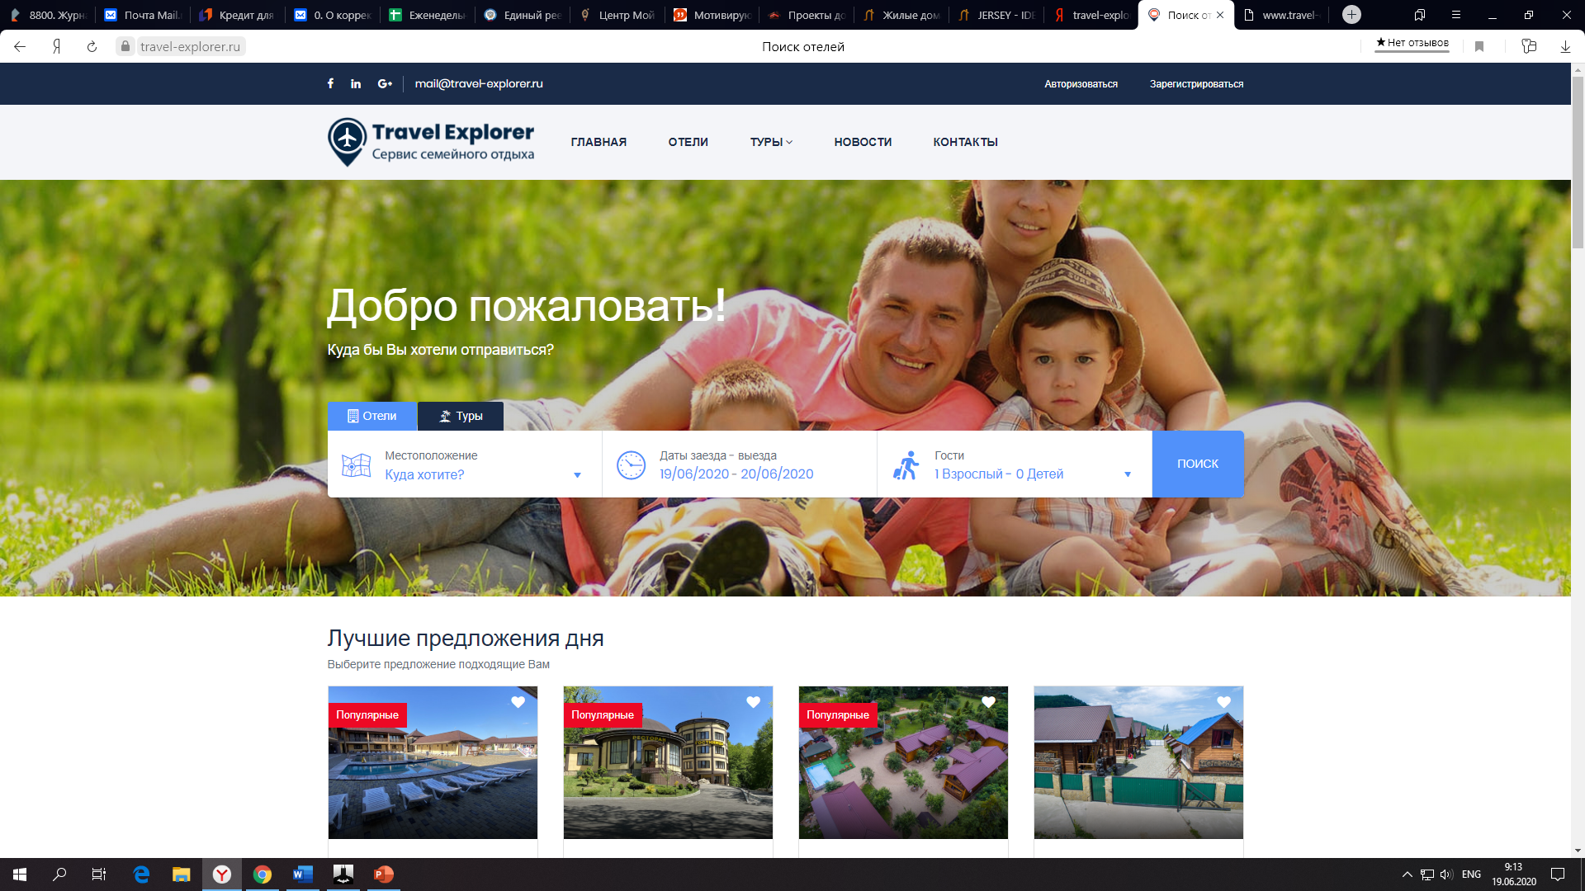
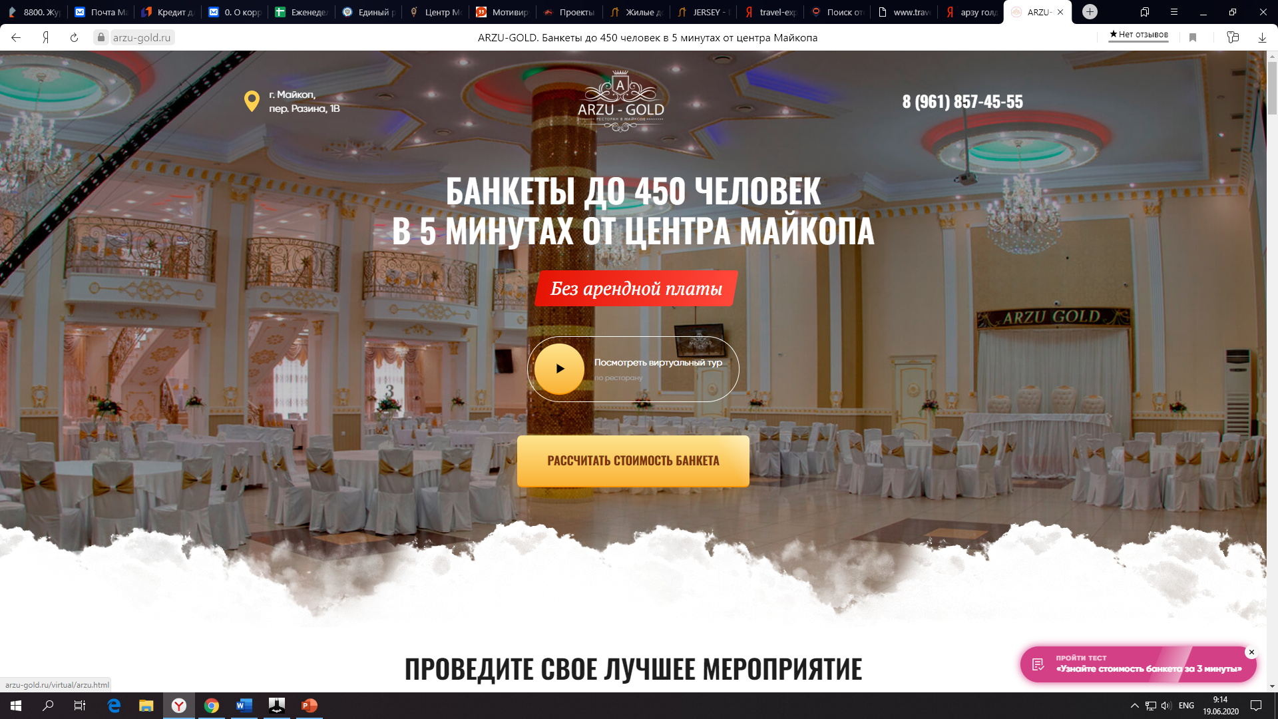
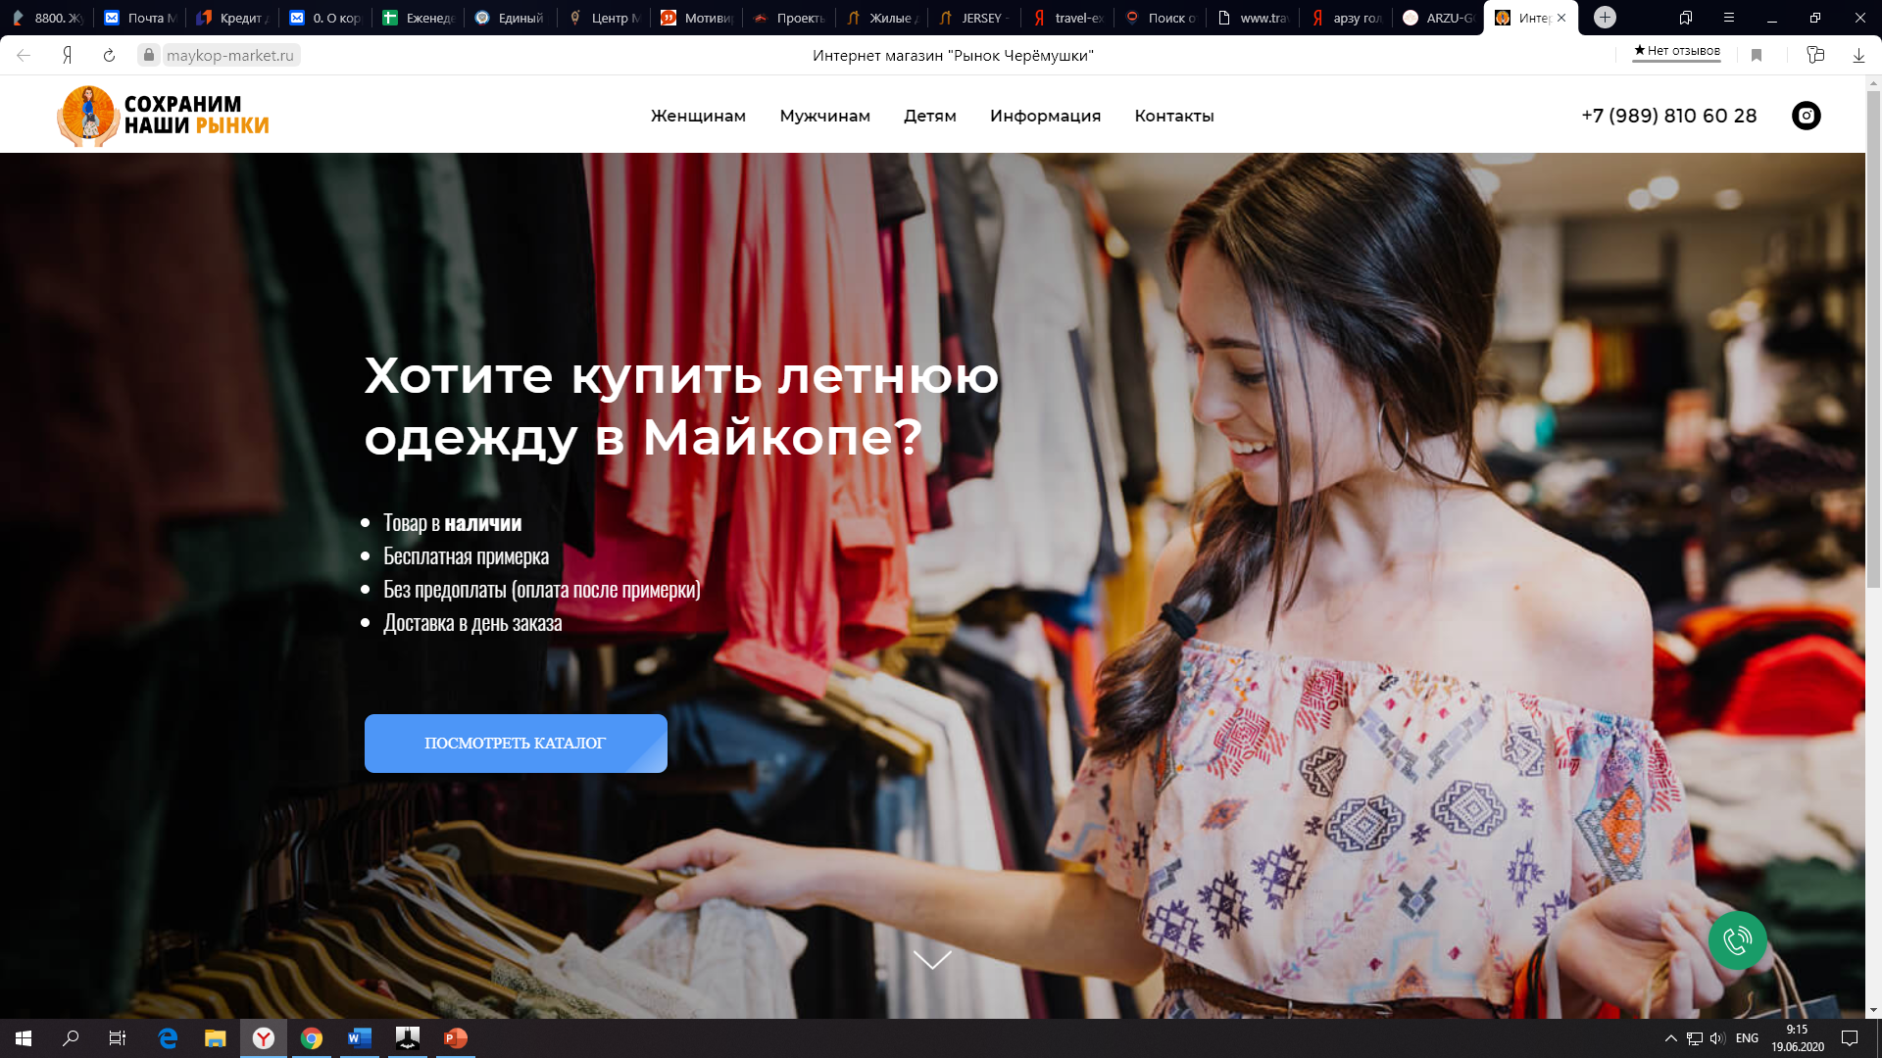
Заявка субъекта МСП
Передача заявки партнёру
Разработка партнером технического задания
Разработка и передача интернет ресурса
Разработано сайтов (Майкопский район): 1;
Размещено на туристической платформе travel-explorer.ru (Майкопский район): 6

Slide 13
6.
Участие в выставочно-ярмарочных мероприятиях на территории и за пределами Российской Федерации.
Оплата аренды, застройки, перевозки образцов, регистрационного взноса производится центром «Мой Бизнес».

Slide 14
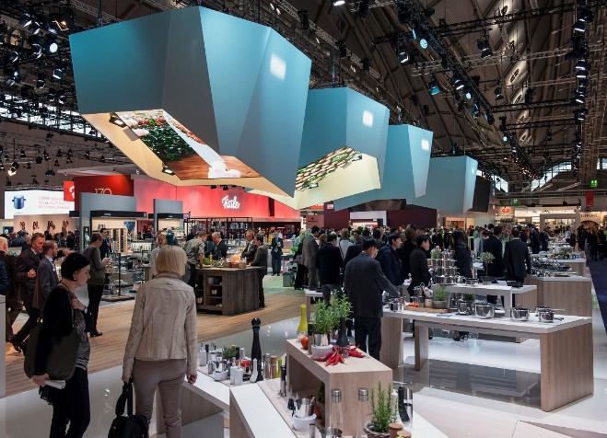
Бронирование необходимой площади в выставочном павильоне
Заявка субъекта МСП
Оформление стенда участников
Перевозка продукции до места проведение выставки и обратно
Обеспечение участия в выставке
2020 г. обеспечение участия в выставочно-ярмарочных мероприятиях (Майкопский район): 2

Slide 15
7.
Патентование и сертификация
(для субъектов МСП бесплатно, в рамках лимита ЦПП РА).

Slide 16

Проведение Центром Мой Бизнес конъюнктурного анализа рынка цен на услуги потенциальных исполнителей
Заявка субъекта МСП
Заключение трехстороннего договора на оказание услуги
Получение готового пакета документов

Slide 17
8.
Брендирование и разработка фирменного стиля
(для субъектов МСП бесплатно, в рамках лимита ЦПП РА).

Slide 18

Заявка субъекта МСП
Передача заявки партнёру
Подготовка, разработка проектов, согласование и передача работы субъекту МСП

Slide 19
9.
Обучение руководителей и сотрудников.
Формат обучения-повышение квалификации.
(для субъектов МСП бесплатно, в рамках лимита ЦПП РА).

Slide 20
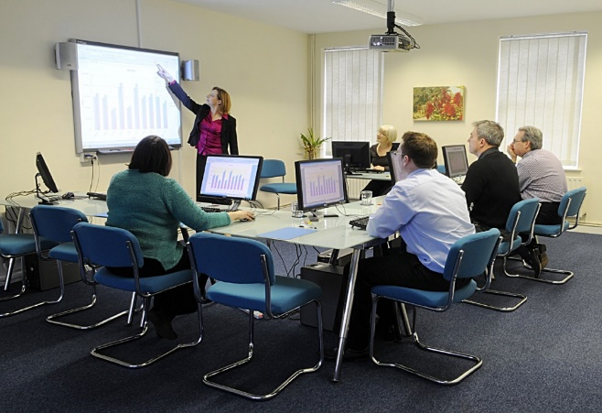
Центром Мой Бизнес заключается договор с обучающей организацией
Процесс обучения сотрудника субъекта МСП
Заявка субъекта МСП
Получение документа подтверждающего прохождение обучения (повышения квалификации)

